Slide 1
CHỦ ĐỀ 11
ĐỘ DÀI VÀ ĐƠN VỊ ĐO ĐỘ DÀI
TIỀN VIỆT NAM
BÀI 55
ĐỀ-XI-MÉT. MÉT.
KI-LÔ-MÉT
Tiết 1
Đề - xi – mét. Mét
Tr.65

Slide 2
YÊU CẦU CẦN ĐẠT
Nhận biết được các đơn vị đo độ dài đề-xi-mét, mét và quan hệ giữa các đơn vị đo độ dài đó.
Thực hiện chuyển đổi và ước lượng các số đo đơn giản theo độ dài của các đơn vị đo đã học.

Slide 3
a) Đề - xi - mét
Gang tay mình dài
khoảng 1 đề-xi-mét.
Bút chì dài
1 đề-xi-mét.
Đề-xi-mét là một đơn vị đo độ dài.
Đề-xi-mét viết là dm.
1dm = 10cm; 10cm = 1dm.

Slide 4
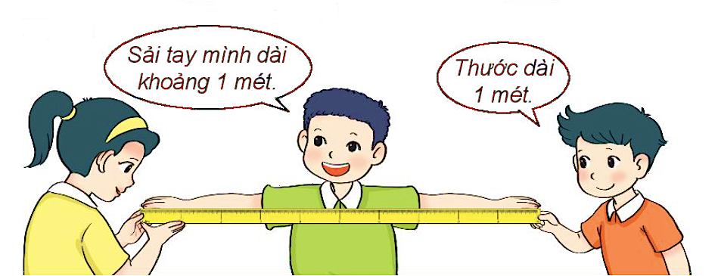
b) Mét
Mét là một đơn vị đo độ dài.
Mét viết là m.
1m = 10dm; 1m = 100cm; 10dm = 1m; 100cm = 1m

Slide 6
1
Số ?
a)
Mẫu: 2dm = 20cm; 3m = 30dm; 2m = 200cm
1dm = cm; 1m = dm; 1m = cm
4dm = cm; 5m = dm; 3m = cm
?
?
?
10
10
100
?
?
?
40
50
300
b)
Mẫu: 20cm = 2dm; 30dm = 3m
30cm = dm; 50cm = dm;
40dm = m; 20dm = m;
?
?
3
5
?
?
4
2

Slide 7
2
Chọn độ dài thích hợp.
Bàn học của Mai dài
Cái bút chì dài
Phòng học lớp Mai dài
10cm
10dm
10m

Slide 8
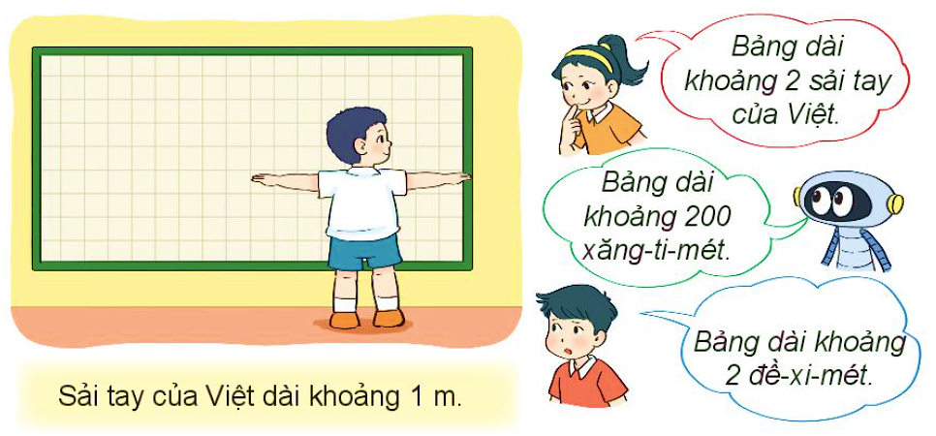
3
Bạn nào nói đúng?
* Rô- bốt và Mai nói đúng.
( 2 sải tay khoảng 2m; 2m = 200cm)

Slide 9
YÊU CẦU CẦN ĐẠT
Nhận biết được các đơn vị đo độ dài đề-xi-mét, mét và quan hệ giữa các đơn vị đo độ dài đó.
Thực hiện chuyển đổi và ước lượng các số đo đơn giản theo độ dài của các đơn vị đo đã học.

Slide 10
Vận dụng
Trải nghiệm
- Xem trước bài sau:
Bài 55 – Tiết 2

Slide 11
Tạm biệt các con!

